Slide 1

KHTN 6
Chủ đề 3: Một số vật liệu, nhiên liệu, nguyên liệu, lương thực – thực phẩm
Bài 8: Một số vật liệu, nhiên liệu, nguyên liệu thông dụng
(Phần III)

Slide 2



Slide 3
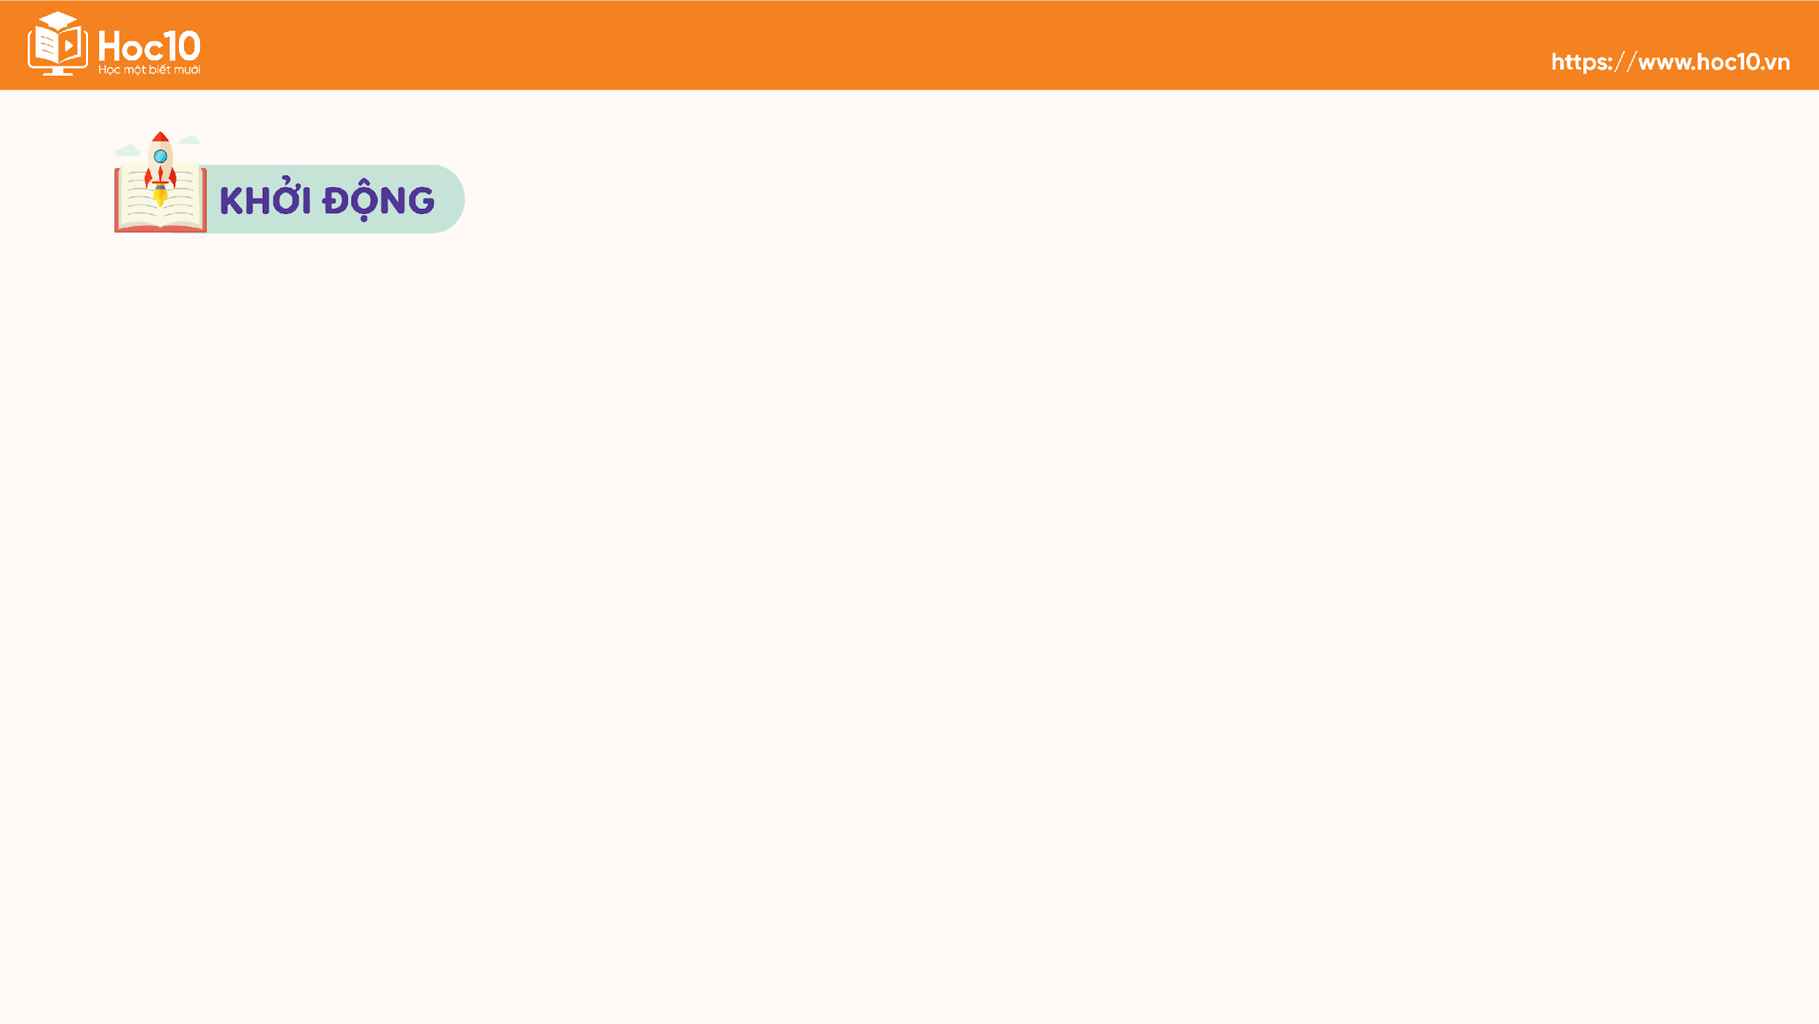

Kể tên một số nguyên liệu được sử dụng trong đời sống hằng ngày mà em biết.

Slide 4


Slide 5
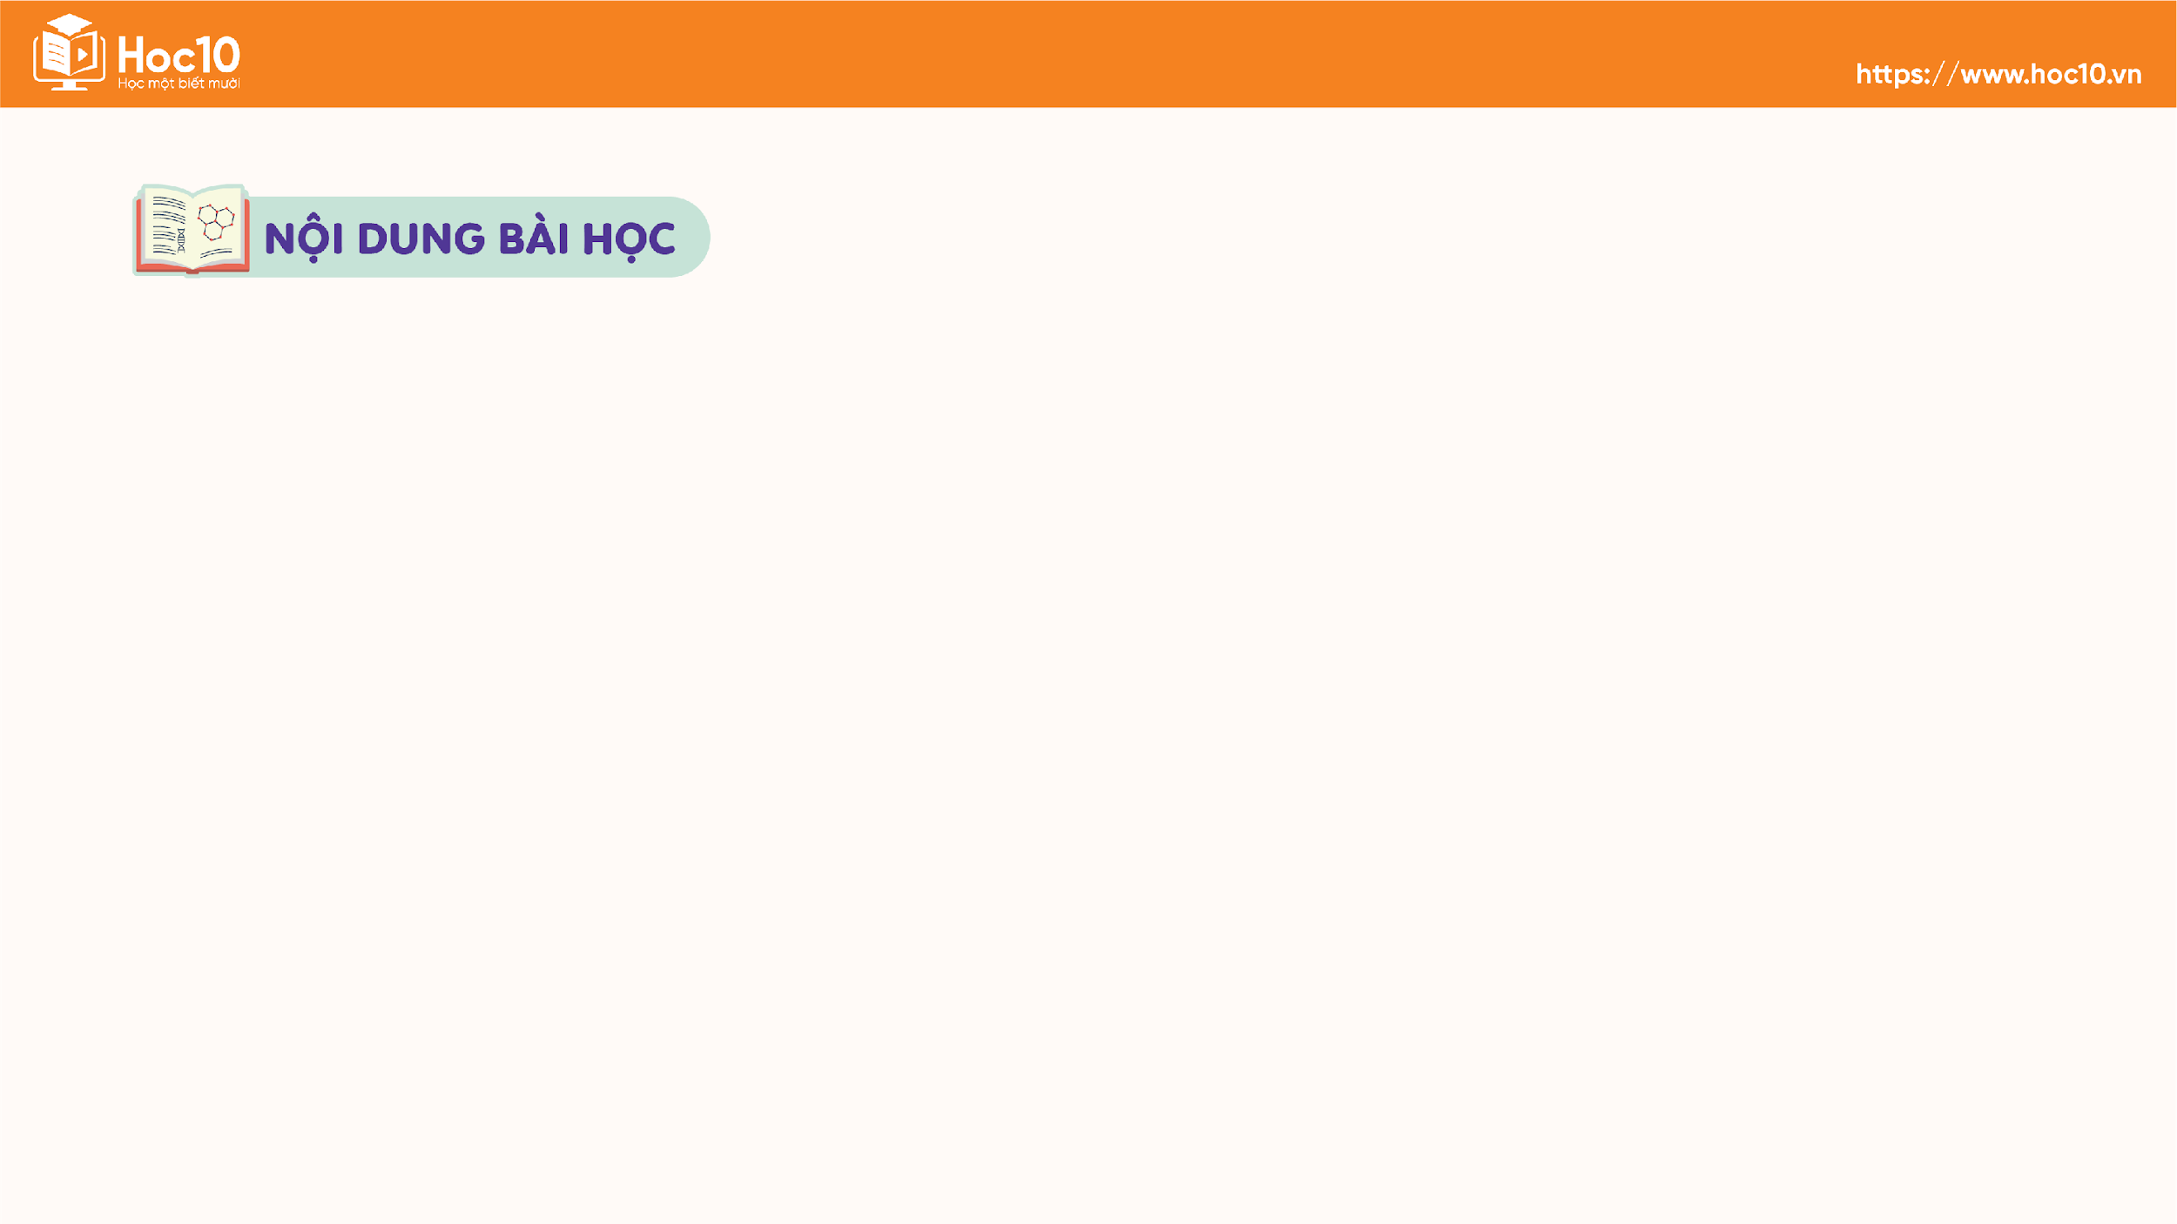
III. MỘT SỐ NGUYÊN LIỆU THÔNG DỤNG
Con người khai thác và chế biến các nguyên liệu để tạo nên các sản phẩm. Ví dụ, quặng bauxite được dùng để sản xuất nhôm; quặng apatite được dùng để sản xuất phân lân; quặng hematite được dùng để sản xuất sắt, gang, thép. Quặng bauxite, quặng apatite, quặng hematite là các nguyên liệu

Slide 6
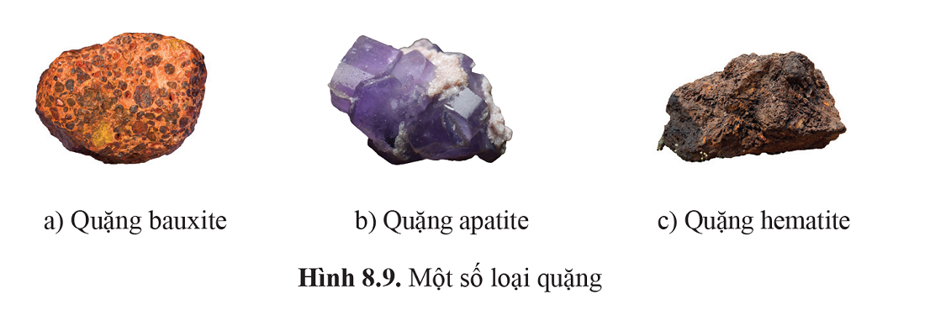
1. Tính chất và ứng dụng của một số nguyên liệu thông dụng
Quặng
Thành phần: Quặng là các loại đất, đá chứa khoáng chất như các kim loại, đá quý,... với hàm lượng lớn.
Ứng dụng: Chúng được khai thác từ các mỏ quặng để sản xuất kim loại, phân bón, đồ gốm sứ,...

Slide 7
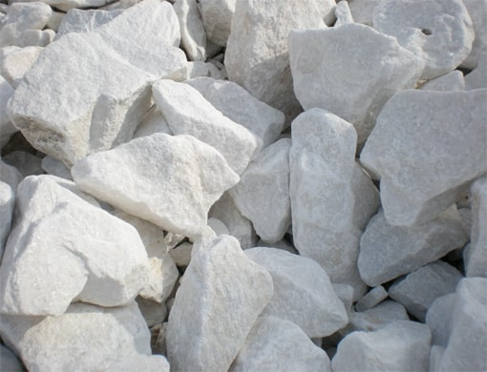
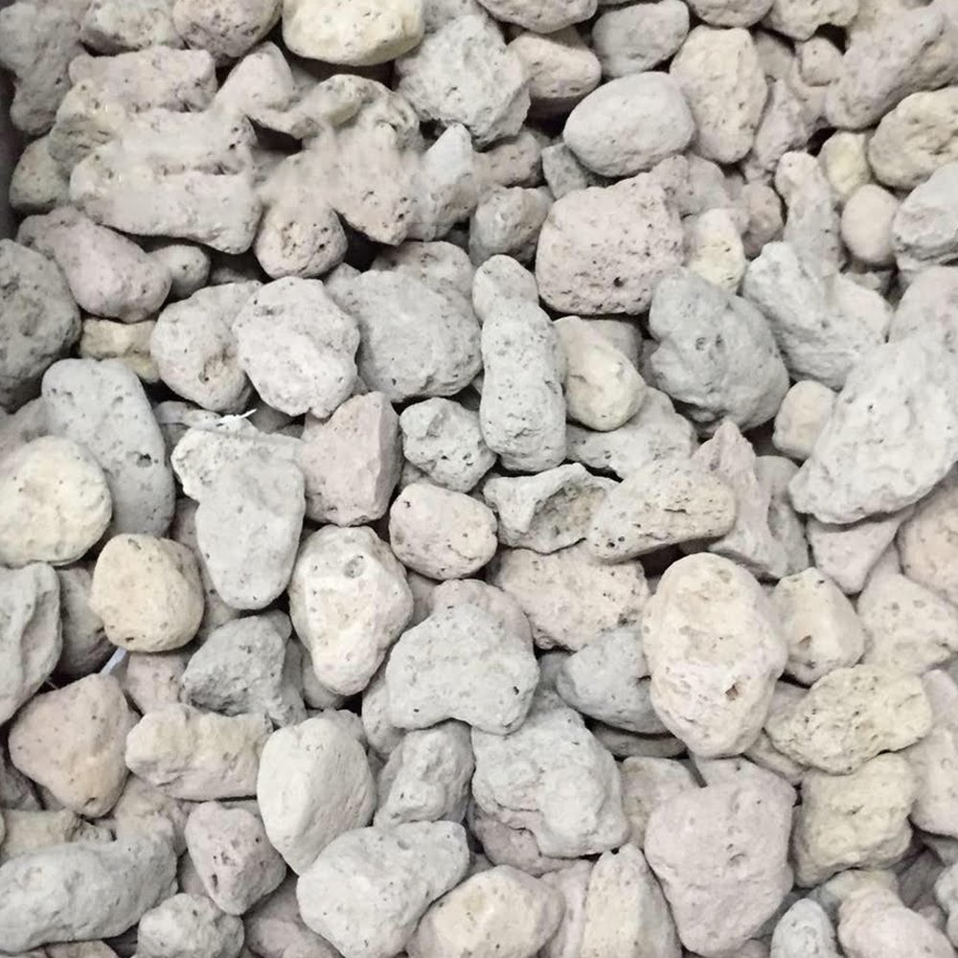
Đá vôi
Nước ta có nguồn nguyên liệu đá vôi rất dồi dào và chất lượng khá tốt.
Thành phần: Đá vôi có ở trong các núi đá vôi, có thành phần chính là calcium carbonate. Do bị lẫn các tạp chất nên đá vôi thường có màu sắc khác nhau.
Tính chất: Đá vôi tương đối cứng, không tan trong nước nhưng tan trong acid, tạo bọt khí.
Ứng dụng: Làm vật liệu xây dựng, làm chế phẩm…
Một số mẫu đá vôi

Slide 8
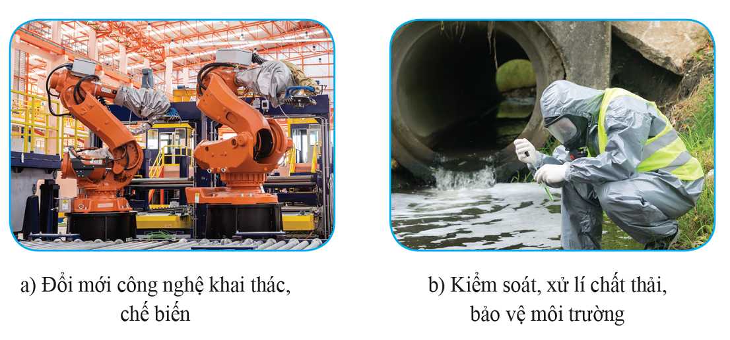
2. Sử dụng nguyên liệu an toàn, hiệu quả và bảo đảm sự phát triển bền vững
Việc khai thác quá mức và không có kế hoạch có thể khiến các nguyên liệu bị cạn kiệt. Quá trình khai thác, chế biến nguyên liệu như quặng, đá vôi có thể gây những tác động tiêu cực đến môi trường.
Vì vậy, cần sử dụng các nguyên liệu an toàn, hiệu quả và bảo đảm sự phát triển bền vững, giữ gìn cảnh quan thiên nhiên.
Ngoài ra, cần chú ý an toàn lao động trong quá trình khai thác và chế biến.

Slide 9

Một số tính chất quan trọng của vật liệu là tính dẫn điện, tính dẫn nhiệt, tính dẻo, tính cứng, tính bền, khả năng chịu nhiệt,…
Các nhiên liệu như than, khí hoá lỏng (gas), xăng, dầu,… đều cháy được. An ninh năng lượng là sự bảo đảm năng lượng dưới nhiều dạng khác nhau, đủ dùng, sạch và rẻ.
Quặng là các loại đất, đá chứa khoáng chất với hàm lượng lớn. Đá vôi có thành phần chính là calcium carbonate, tương đối cứng, không tan trong nước, tan trong acid.
Các vật liệu, nhiên liệu, nguyên liệu được sử dụng trong nhiều lĩnh vực đời sống và sản xuất. Cần sử dụng chúng an toàn, hợp lí và bảo đảm sự phát triển bền vững.

Slide 10


Slide 11










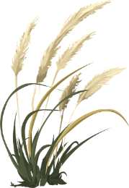



Slide 12
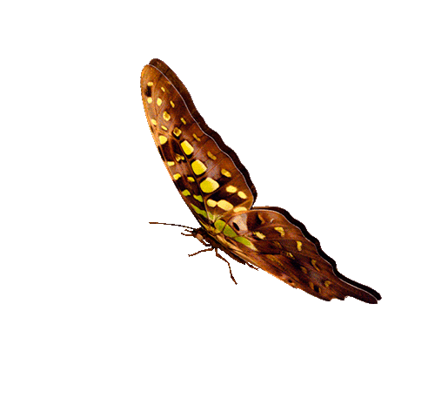

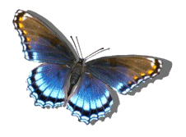



1
CHÚC MỪNG
ĐỘI A
5
CHÚC MỪNG
ĐỘI B
8
7
2
4
6
3
1
2
3
4
5
6
7
8
9
10
1
2
3
4
5
6
7
8
9
PIPI
10
ĐỘI A
ĐỘI B
Notes:
Hướng dẫn: GV click vào con bướm để xuất hiện câu hỏi >> Sau khi HS trả lời đúng, GV ấy vào dấu cộng tương ứng của đội trả lời đúng để tính điểm.
Sau đó chọn con bướm khác để tiếp tục trò chơi.

Slide 13
Câu 1: Trong các vật liệu sau, vật liệu nào dẫn điện tốt?
A. Thủy tinh
B. Kim loại
C. Cao su
D. Gốm
GO HOME
Notes:
Hướng dẫn: Sau khi HS trả lười đúng, GV click vào Go Home để trở về màn hình chính.

Slide 14
Câu 2: Vật liệu nào sau đây không thể tái chế?
A. Thép xây dựng.
B. Thủy tinh.
C. Nhựa composite.
D. Xi măng.
GO HOME
Notes:
Hướng dẫn: Sau khi HS trả lười đúng, GV click vào Go Home để trở về màn hình chính.

Slide 15
Câu 3: Trong một đoạn dây điện, phần nào của dây là chất dẫn điện?
A. Phần vỏ nhựa của dây
B. Phần đầu của đoạn dây
C. Phần cuối của đoạn dây
D. Phần lõi của dây
GO HOME
Notes:
Hướng dẫn: Sau khi HS trả lười đúng, GV click vào Go Home để trở về màn hình chính.

Slide 16
Câu 4: Khi dùng gỗ để sản xuất giấy thì người ta sẽ gọi gỗ là
A. nhiên liệu.
B. nguyên liệu.
C. phế liệu.
D. vật liệu.
GO HOME
Notes:
Hướng dẫn: Sau khi HS trả lười đúng, GV click vào Go Home để trở về màn hình chính.

Slide 17
Câu 5: Khi khai thác quặng sắt, ý nào sau đây là không đúng?
A. Chế biến quặng thành sản phẩm có giá trị để nâng cao kinh tế.
B. Nên sử dụng các phương pháp khai thác thủ công.
C. Tránh làm ô nhiễm môi trường.
GO HOME
D. Khai thác tiết kiệm vì nguồn quặng có hạn.
Notes:
Hướng dẫn: Sau khi HS trả lười đúng, GV click vào Go Home để trở về màn hình chính.

Slide 18
Câu 6: Người ta khai thác than đá để cung cấp cho các nhà máy nhiệt điện để sản xuất điện. Lúc này, than đá được gọi là
A. nguyên liệu.
B. nhiên liệu.
C. vật liệu.
D. vật liệu hoặc nguyên liệu.
GO HOME
Notes:
Hướng dẫn: Sau khi HS trả lười đúng, GV click vào Go Home để trở về màn hình chính.

Slide 19
Câu 7: Hãy giải thích tại sao các chất khí dễ cháy hoàn toàn hơn các chất rắn và chất lỏng?
A. Vì chất khí nhẹ hơn chất rắn và chất lỏng.
B. Vì chất khí có nhiệt độ sôi thấp hơn chất rắn và chất lỏng.
C. Vì diện tích tiếp xúc của chất khí với không khí lớn hơn.
D. Vì chất khí có khối lượng riêng lớn hơn chất rắn và lỏng.
GO HOME
Notes:
Hướng dẫn: Sau khi HS trả lười đúng, GV click vào Go Home để trở về màn hình chính.

Slide 20
Câu 8: Để sử dụng nhiên liệu có hiệu quả cần phải cung cấp không khí hoặc oxi:
A. Vừa đủ.
B. Thiếu.
C. Dư.
D. Cả B và C đều đúng.
GO HOME
Notes:
Hướng dẫn: Sau khi HS trả lười đúng, GV click vào Go Home để trở về màn hình chính.

Slide 21
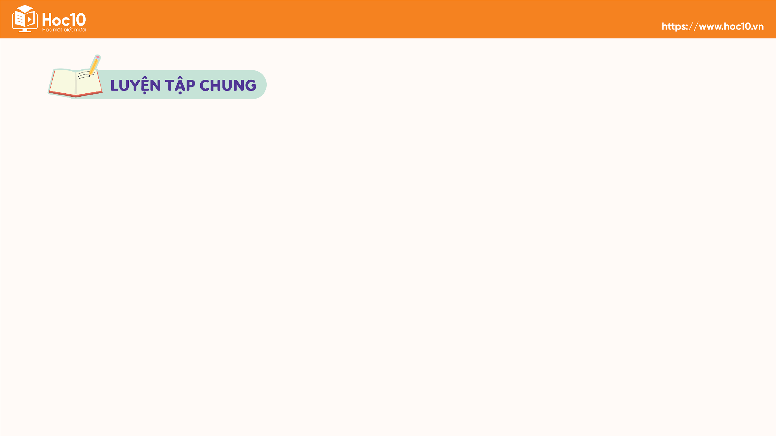
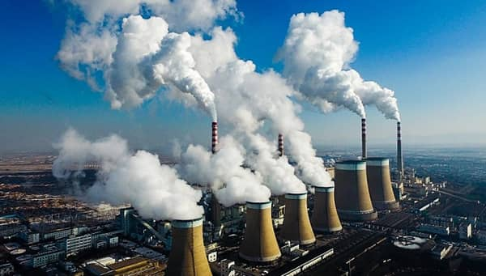
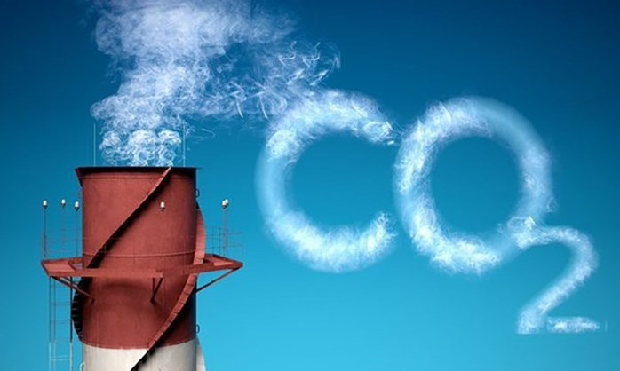
Câu 1: Khí thải (carbon dioxide, sulfur dioxide,…), bụi mịn do quá trình đốt than, xăng dầu ảnh hưởng như thế nào đối với sức khỏe con người, môi trường và xã hội?

Slide 22
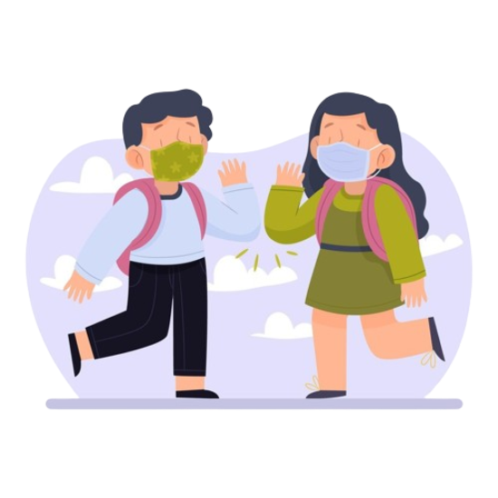
- Khí thải (carbon dioxide, nitrogen dioxide, sulfur dioxide,…) bụi mịn do quá trình đốt than, xăng dầu có thể gây ảnh hưởng lớn tới con người, môi trường và xã hội:
+ Đối với con người: Tăng khả năng mắc các bệnh về hô hấp, tim, phổi … và có thể gây ung thư.
+ Đối với môi trường và xã hội: Gây ô nhiễm không khí, làm suy giảm tầng ozon, gây ra hiện tượng mưa axit … ảnh hưởng đến đời sống, sinh hoạt của con người.

Slide 23
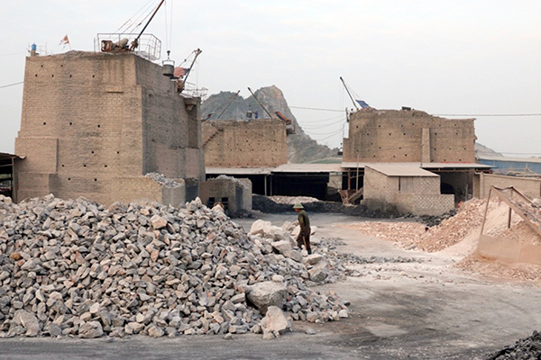
Câu 2: Hiện nay, nước ta có nhiều lò nung vôi thủ công đang hoạt động. Nêu những tác động tiêu cực của chúng đến môi trường?
Những tác hại tiêu cực của lò nung vôi thủ công đối với môi trường:
+ Các lò nung vôi thủ công thường không có kế hoạch khai thác nguyên liệu, khiến nguồn nguyên liệu bị cạn kiệt.
+ Trong quá trình nung vôi còn xả ra nhiều khói bụi ra ngoài môi trường khiến môi trường bị ô nhiễm.

Slide 24
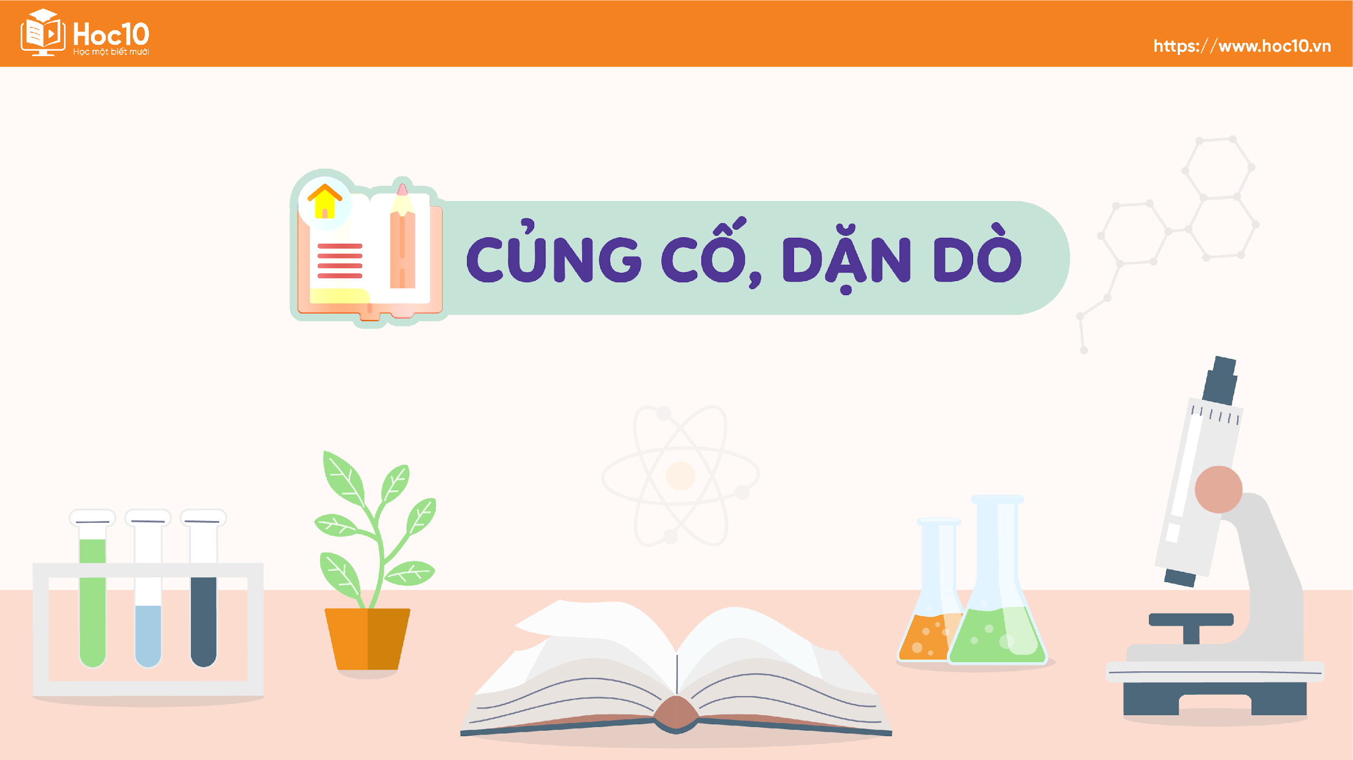

Slide 25
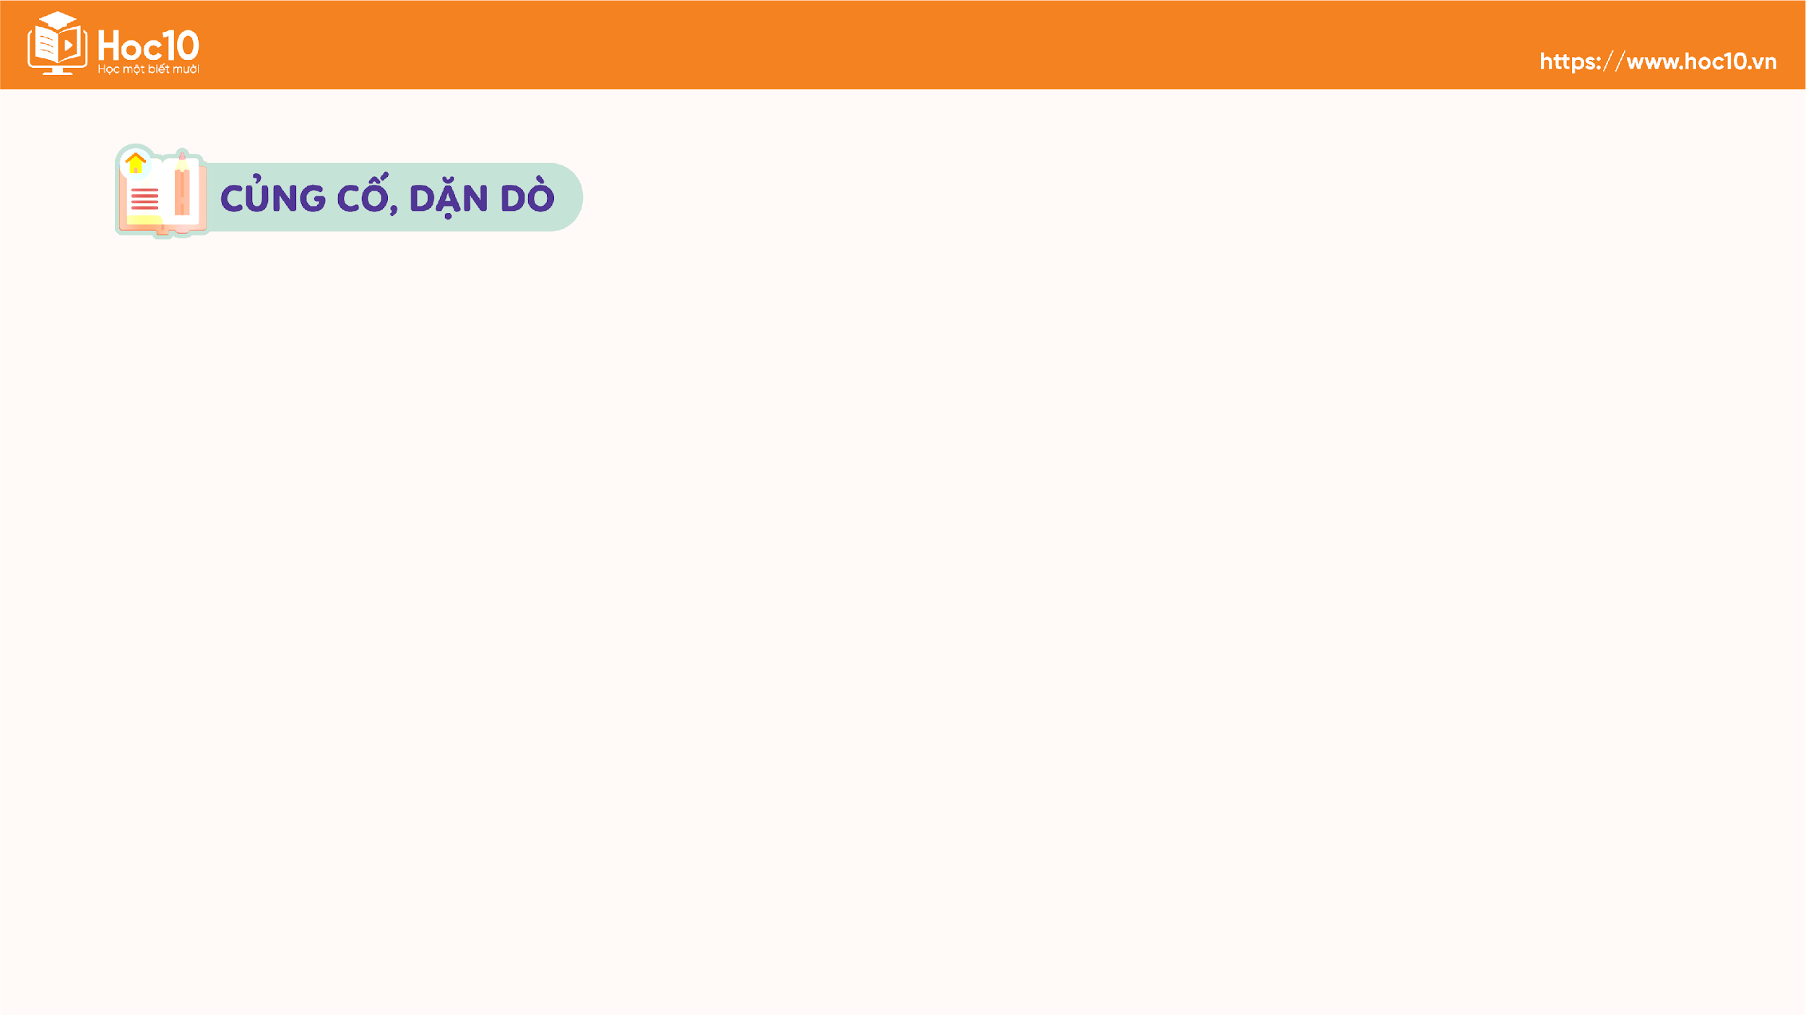

NHIỆM VỤ VỀ NHÀ
1. Làm bài tập số 2, 3, 4 (SGK trang 65).
2. Sưu tầm một số mẫu vật làm từ các vật liệu khác nhau, nộp sản phẩm vào buổi học sau.
3. Đọc trước bài 9 Một số lương thực – thực phẩm thông dụng.

Slide 26


Slide 27



Like fanpage Hoc10 - Học 1 biết 10 để nhận thêm nhiều tài liệu giảng dạy
theo đường link:
Hoc10 – Học 1 biết 10
Hoặc truy cập qua QR code

